Slide 1
AMAZON ALEXA ÜRÜNÜNE YAPILAN YORUMLARA PYTHON İLE DUYGU ANALİZİ İŞLEMLERİNİN UYGULANMASI

Slide 2
Neden Python?
Yıllara meydan okuması
Çağının ihtiyaçlarını karşılaması
Yeniliklere açık olması
Yaygın kullanımı
Kolay öğrenilmesi
Çok zengin olması
Çok güçlü olması
NASA, Google, DropBox gibi şirketlerin kullanması

Slide 3
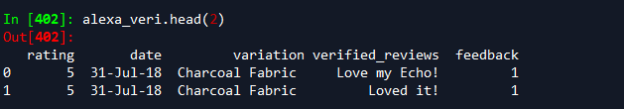
Verinin yüklenmesi

Slide 4
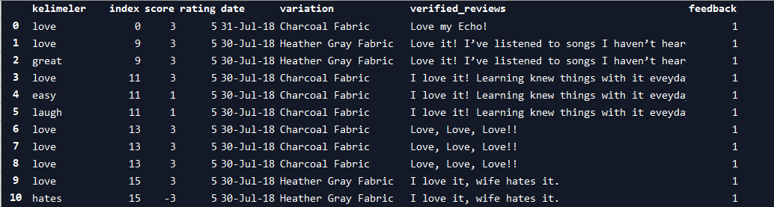
Verinin genel bir görüntüsü

Slide 5
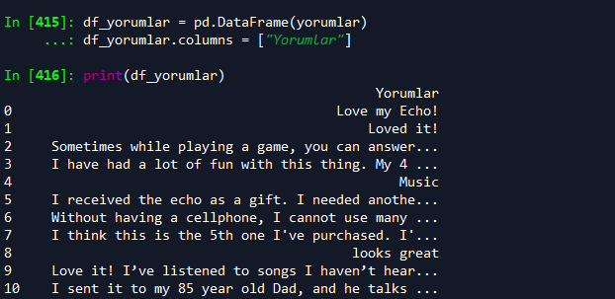
Yorumların DataFrame’e dönüştürülmüş hali

Slide 6

Yorumlar’a index atanması

Slide 7
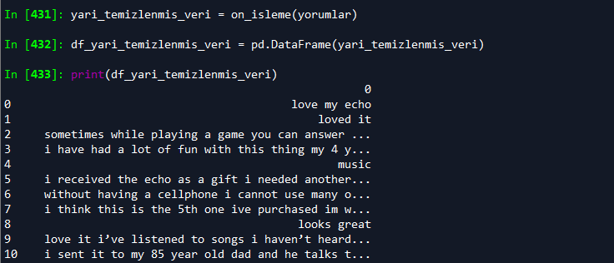
Verinin bir takım simge ve ifadelerden temizlenmesi
Verinin yukarıdaki ifadelerden sonraki hali

Slide 8
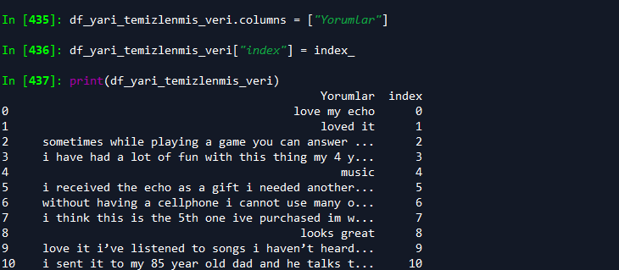
Verinin kolay kullanımı için index atanmış hali

Slide 9
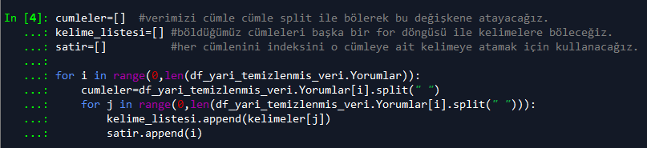
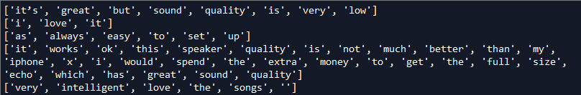
Cümlelerin kelimelere ayrılması
Ekran çıktısı

Slide 10
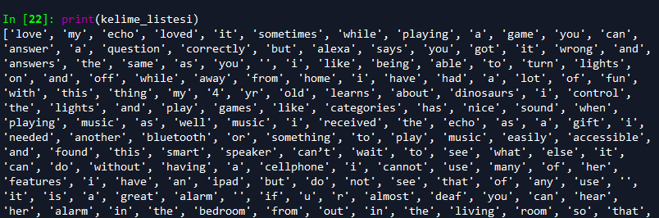
Kelime Listesi

Slide 11
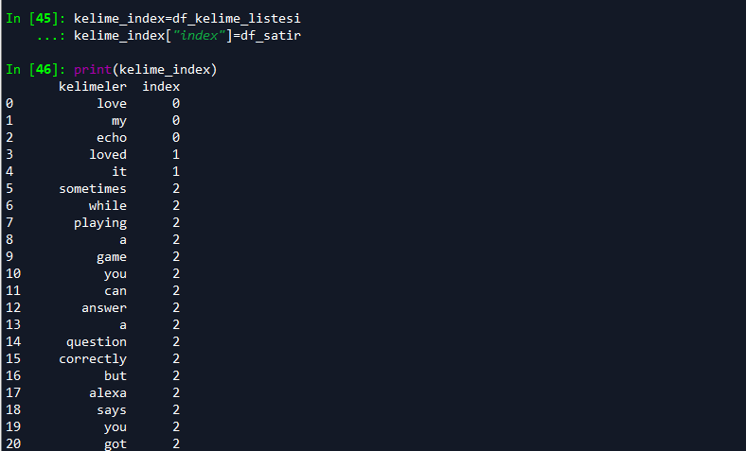
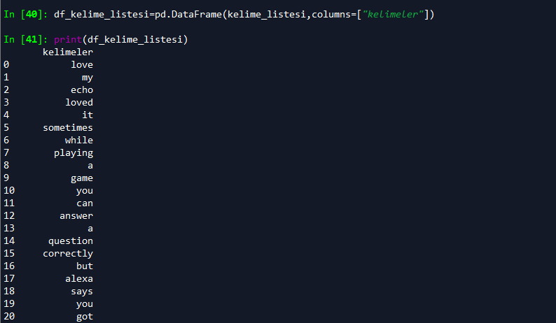
Kelime listesinin DataFrame hali

Slide 12
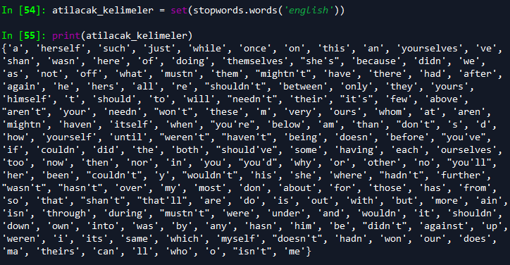
stopwords

Slide 13
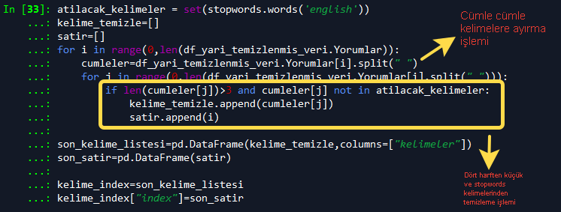
Verinin temizlenip tekrardan indekslenmesi

Slide 14
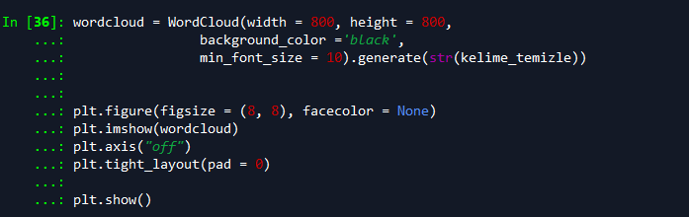
Kelime bulutu oluşturmak

Slide 15
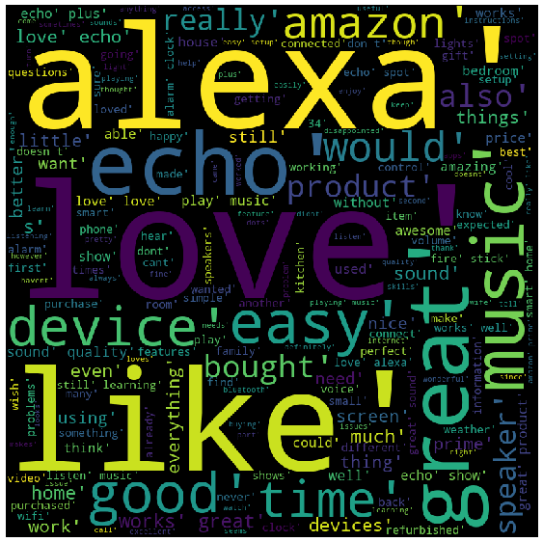

Slide 16



Sözlüklerin yüklenmesi

Slide 17
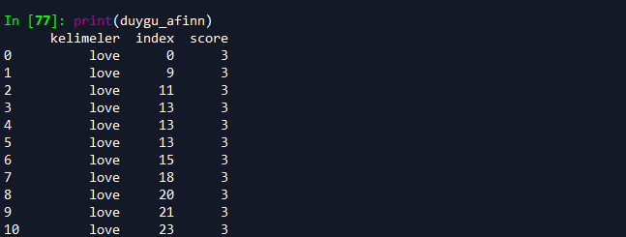
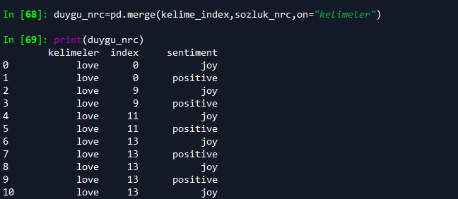
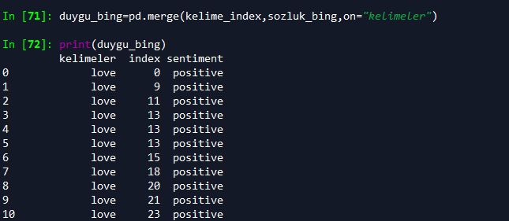

Slide 18
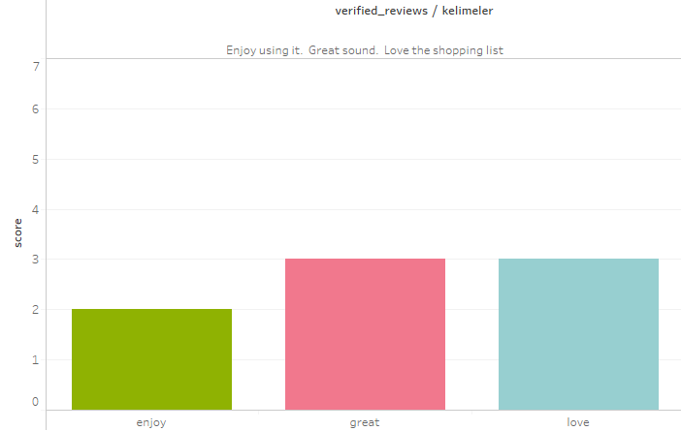
index numarası üzerinden cümle cümle duygu puanı grafiği

Slide 19
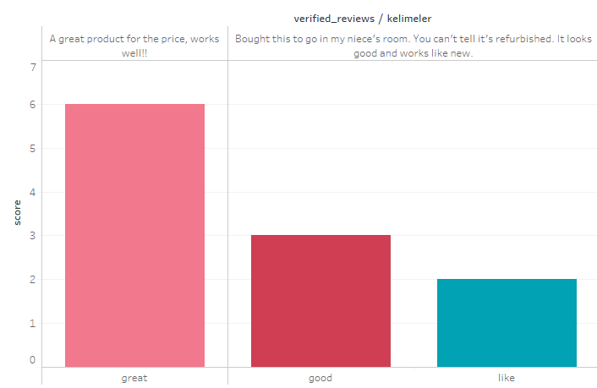
İki farklı cümlenin kelimelerinin duygu grafiği

Slide 20
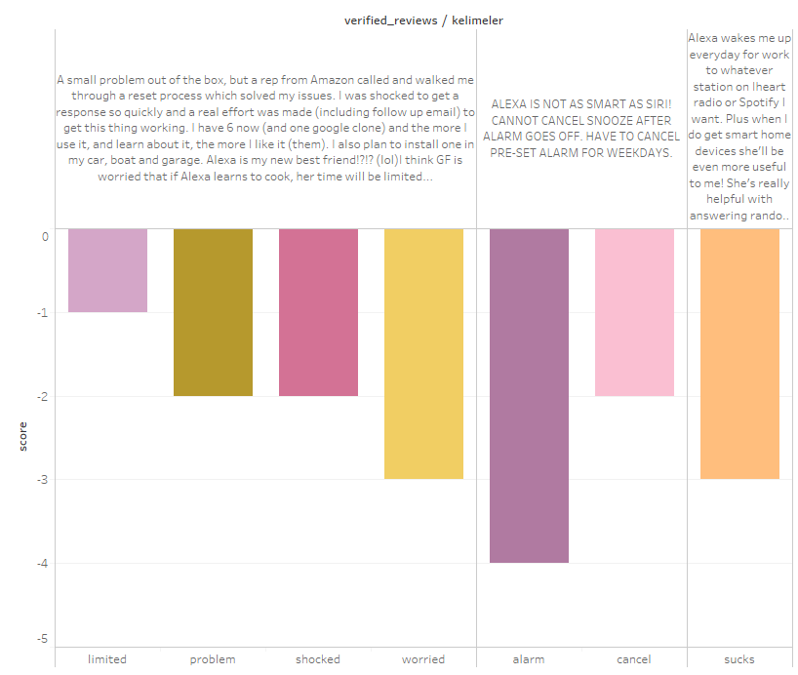
Olumsuz cümlelere ait grafik

Slide 21
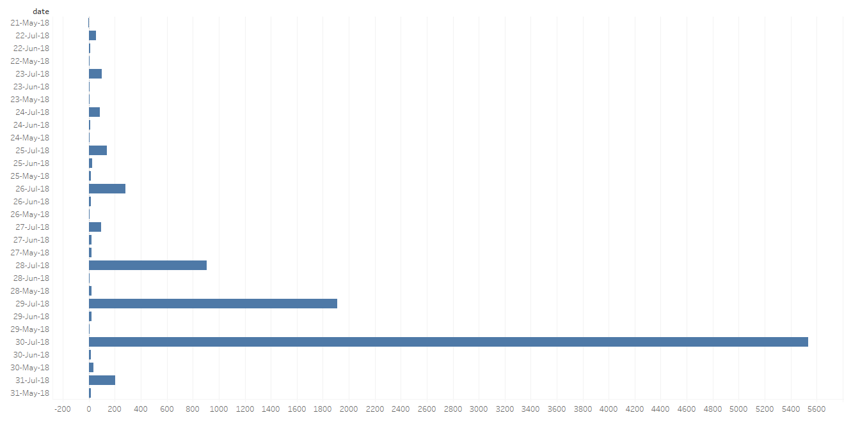
Tarihe göre duygu puanı grafiği

Slide 22
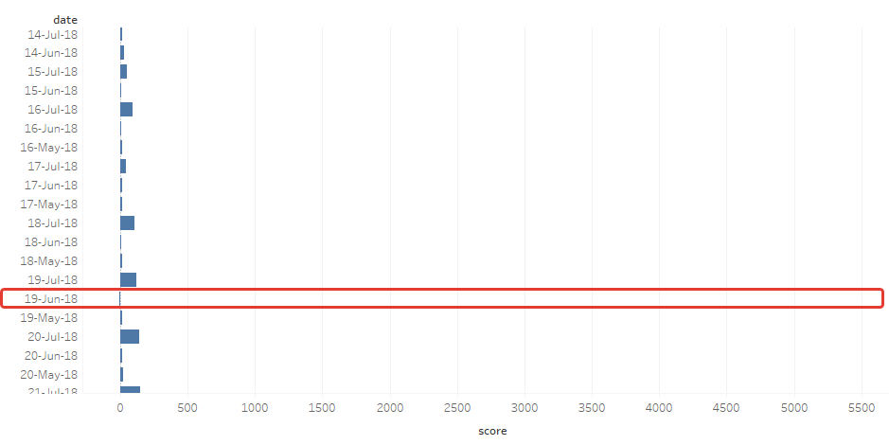
19 Haziran 2018 olumsuz puanın en yüksek olduğu tarih

Slide 23
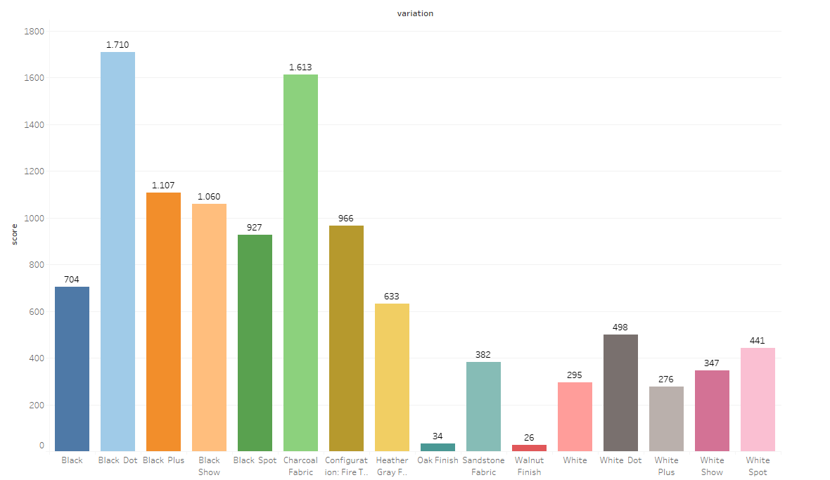
Ürünlere göre beğenilme oranları. En çok beğenilen ürün « Black Dot »

Slide 24
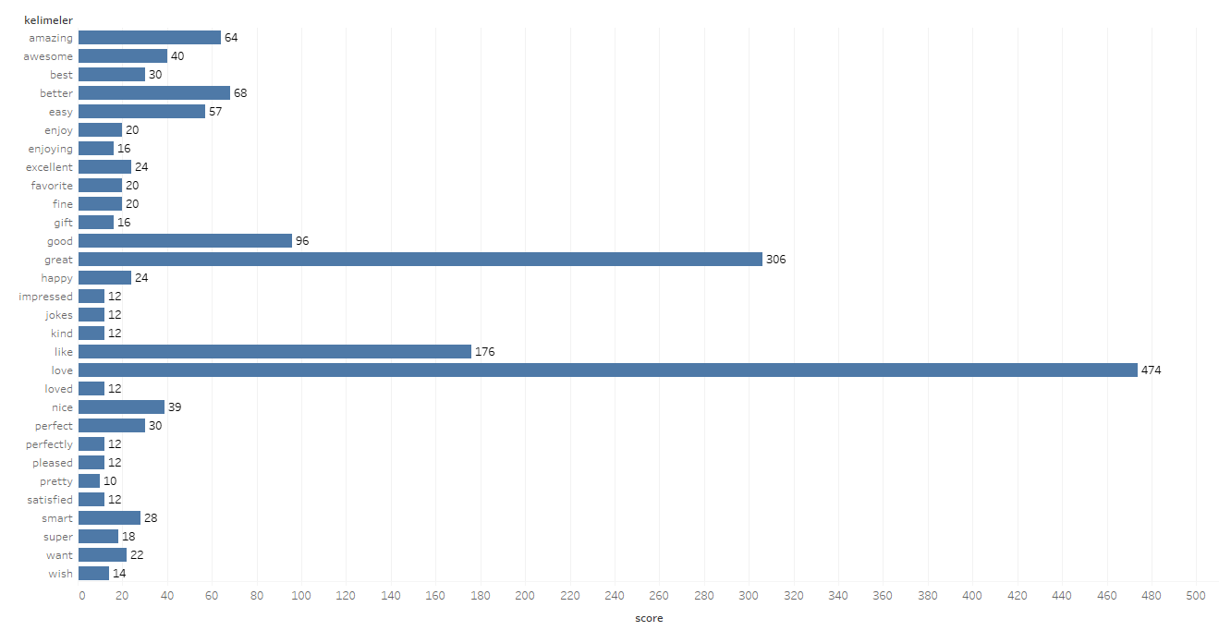
Black Dot için yapılan yorumlarda en çok kullanılan kelimeler

Slide 25
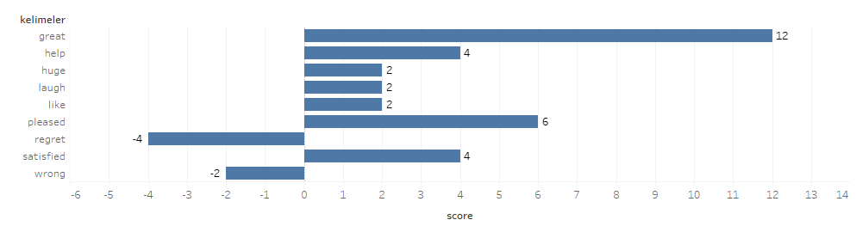
Duygu puanı en düşük ürün olan Walnut Fish için yapılan yorumlarda sık geçen kelimeler

Slide 26
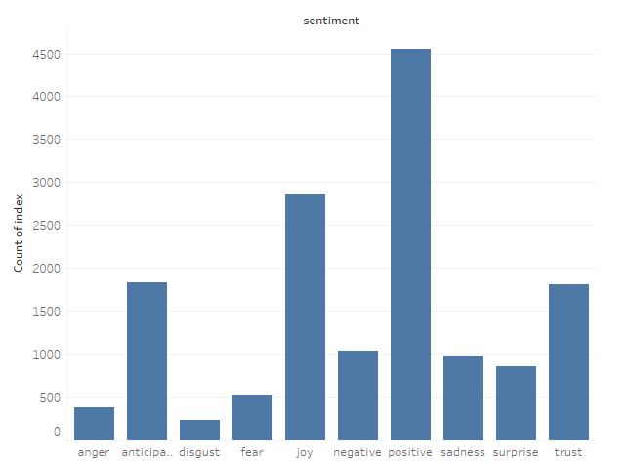
Nrc sözlüğü ile görselleştirme

Slide 27
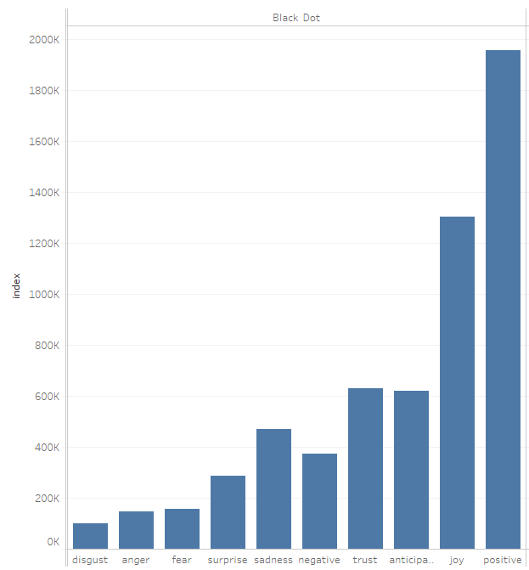
Black Dot ürünü için olan dağılımı

Slide 28
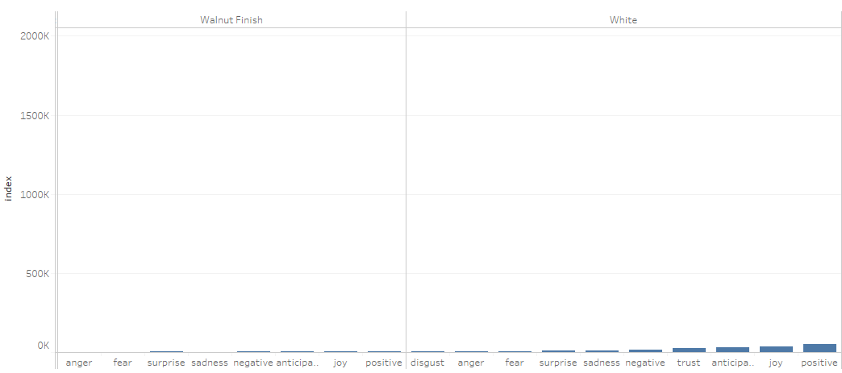
Walnut Fish ürününün çok az talep edildiği Nrc ile de doğrulandı

Slide 29
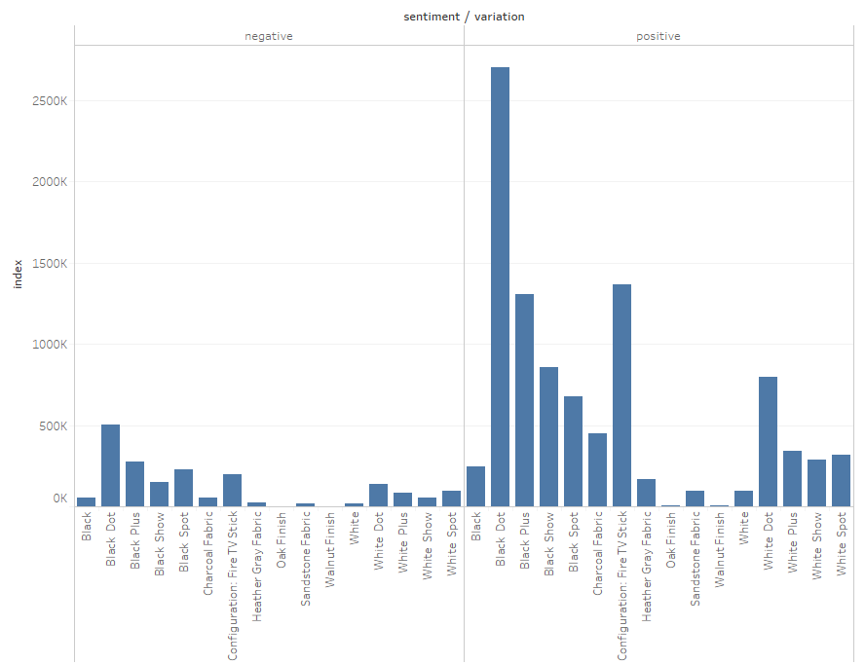
Bing sözlüğüyle genel duygu puanlaması (pozitif - negatif)

Slide 30
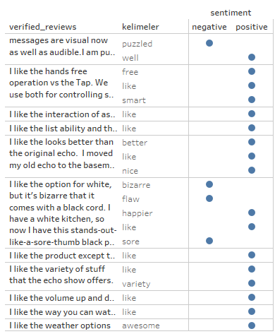
Rasgele seçilmiş birkaç cümlenin duygu dağılım grafiği

Slide 31
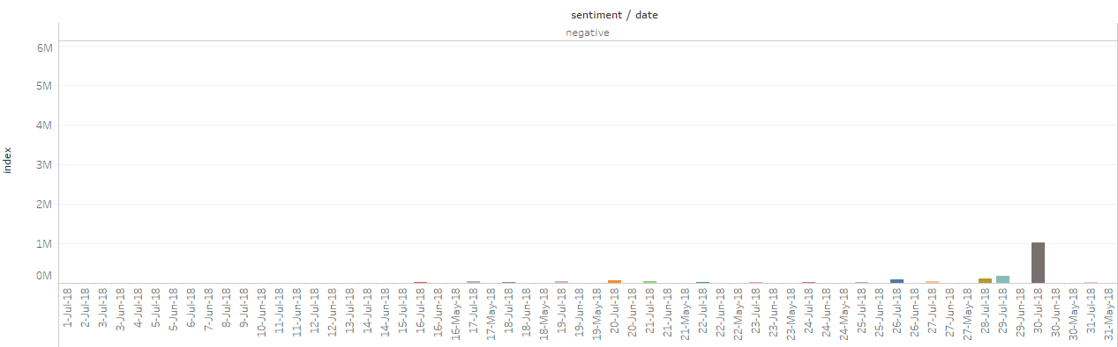
30 Temmuz 2018’de yorumlarda bir yoğunluk görülmektedir.

Slide 32
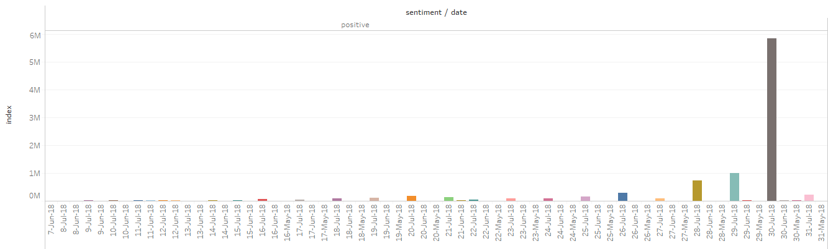
Pozitif duygu durumundaki yorumların dağılımı

Slide 33
SONUÇ
3150 adet yorum
81436 kelime
35337 temizlenmiş kelime
Afinn sözlüğü ile 6314 adet eşleşme görülmüştür. (-5 +5)
NRC sözlüğü ile 15045 adet eşleşme görülmüştür. (10 kelime)
Bing sözlüğü ile 7504 adet eşleşme görülmüştür. (Pozitif - Negatif)

Slide 34
SONUÇ
Block Dot en çok beğenilen ürün modeli
Walnut Fish en az tercih edilen model
En çok eşleşme sağlayan Nrc sözlüğüne öncelik vermek daha tutarlı sonuçlar sağlayacaktır

Slide 35
Teşekkürler… B141200012 Ferhat BER

